Slide 1
Juegosfera

Slide 2
Juegos con temática maya controlados por kinect
Segunda entrega:
Integrantes del equipo:
Jorge Anzures
Rodrigo Euan
Magdiel Pech

Slide 3
Requerimentos
1
Requerimientos funcionales

Slide 4
Requerimientos Funcionales
El proyecto será controlado mediante un Kinect.
El proyecto contará con un menú principal donde se tendrá. acceso a cada juego.
Cada juego contará con una pantalla de inicio.
Cada juego contará con una pantalla de puntuación.

Slide 5
Requerimentos
2
Requerimientos no funcionales

Slide 6
Requerimientos
No Funcionales
Se redireccionará las vistas por medio de botones
Se mostrará el esqueleto del usuario representado por un Stickman
El puntaje será representado en la vista del juego en la esquina superior derecha.

Slide 7
Casos de uso
3
Diagrama de casos de uso con flujos alternos.

Slide 8
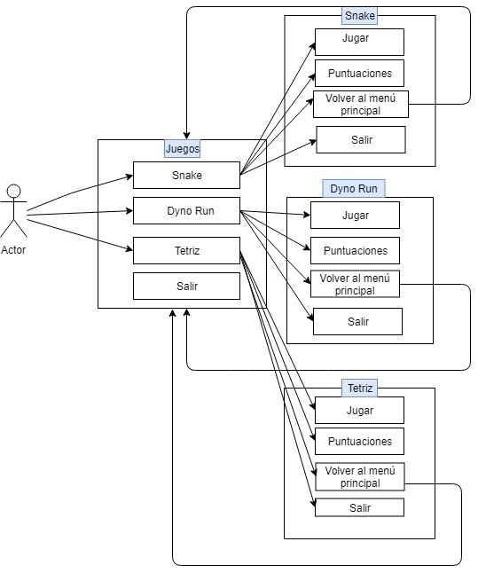
Casos de uso con usuarios
Escenario :
El usuario podrá elegir los diferentes juegos con la ayuda del sensor de movimientos del kinect, cada uno de estos juegos tendrá botones destinados a:
Jugar
Puntuaciones
Volver al menú principal
Salir

Slide 9
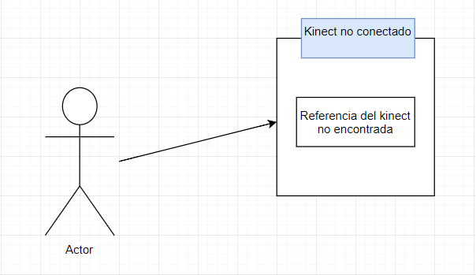
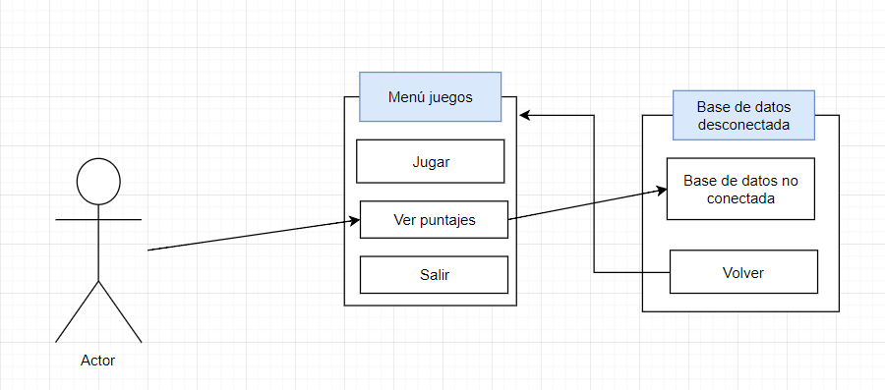
Flujos alternos de casos de uso
Kinect no conectado
Base de datos no activada

Slide 10
Mapeo de Requerimientos hacia el Diseño
5

Slide 11
Mapeo de Requerimientos hacia el Diseño
El proyecto será controlado mediante un Kinect. 70%
El proyecto contará con un menú principal donde se tendrá. acceso a cada juego. 40%
Cada juego contará con una pantalla de inicio. 50%
Cada juego contará con una pantalla de puntuación. 50%
Cada juego contará con una pantalla de puntuación.

Slide 12
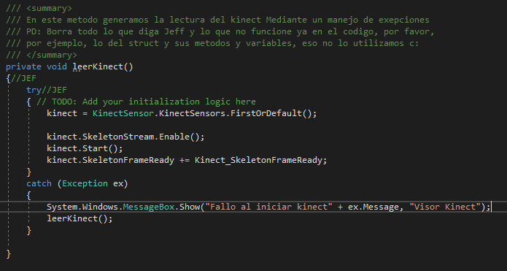
Mapeo de Requerimientos hacia el Diseño
El proyecto será controlado mediante un Kinect.

Slide 13
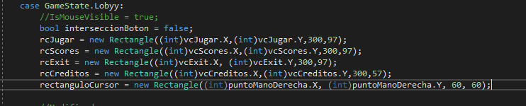
Mapeo de Requerimientos hacia el Diseño
El proyecto contará con un menú principal donde se tendrá. acceso a cada juego. 40%

Slide 14
Mapeo de Requerimientos hacia el Diseño
Cada juego contará con una pantalla de inicio. 50%

Slide 15
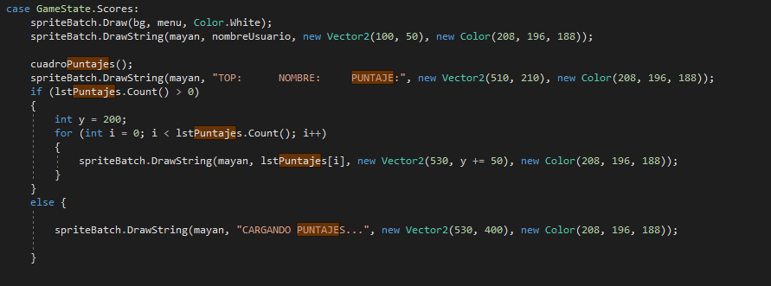
Mapeo de Requerimientos hacia el Diseño
Cada juego contará con una pantalla de puntuación. 50%

Slide 16
Diagrama de Clases
6

Slide 17
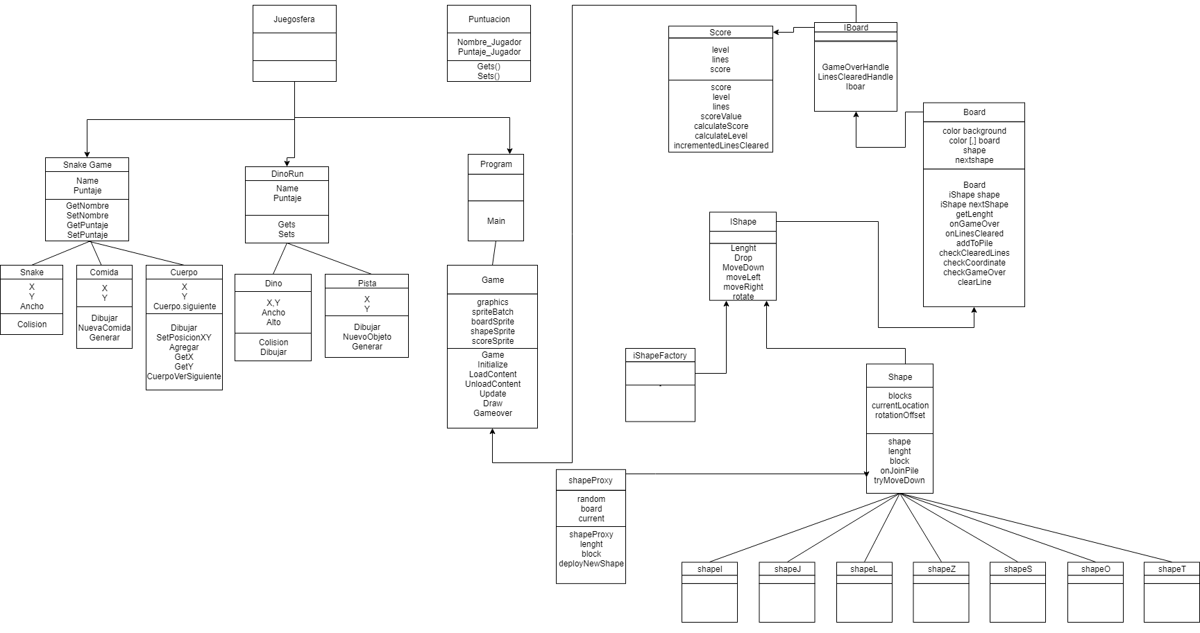

Slide 18
Diagrama de Paquetes

Slide 19
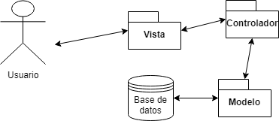

Slide 20
Calendario de actividades
9
Métricas, actividades y roles de integrantes.

Slide 21
Calendario de actividades
 | Fechas | 6/11/18 | 15/11/18 | 24/11/18 | 27/11/18
 | Actividad | Reunión y lluvia de ideas | Entrega del kinect y aportes | Entregas de avances | Creación de presentación
Integrantes | Jorge | Asistió y trabajo | Recibió el kinect | Muestra de avances individual | Participó
Integrantes | Rodrigo | Asistió y trabajo | Recibió el kinect | Muestra de avances individual | Participó
Integrantes | Magdiel | Asistió y trabajo | Recibió el kinect | Muestra de avances individual | Participó

Slide 22
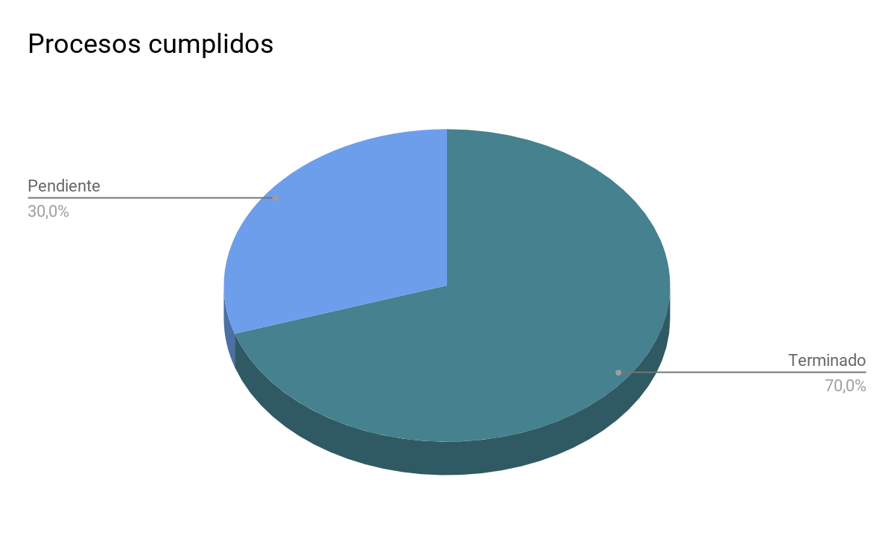
Avance general

Slide 23
Bitacora
9

Slide 24
Bitacora
Fecha: 06/11/18 Nos reunimos y tuvimos una lluvia de ideas
Fecha: 15/11/18 Se designaron actividades a cada integrante del equipo y fechas de entrega
Fecha: 24/11/18 Se hizo un repaso de lo que había que entregarse y se subió al repositorio
Fecha: 27/11/18 Se realizó la presentación para la segunda entrega del proyecto

Slide 25
Gracias!

